Slide 1
Towards Enabling Binary Decomposition for Partial Label Learning
针对偏标记学习的二元分解方法
钱迪琦

Slide 2
强监督及弱监督
传统监督学习框架在建模时采用强监督假设，即对象的类别标记信息是单一的、明确的。强监督假设虽然为学习建模的过程提供了便利，但却是对真实世界问题的一种简化处理，在许多情况下并不成立。
实际中，受多种因素的制约，学习系统往往只能从训练样本中获取有限的标记信息，即弱监督信息。如何在弱监督信息条件下有效地进行学习建模已成为机器学习领域的热点研究课题。
偏标记学习是一类重要的弱监督机器学习框架。

Slide 3
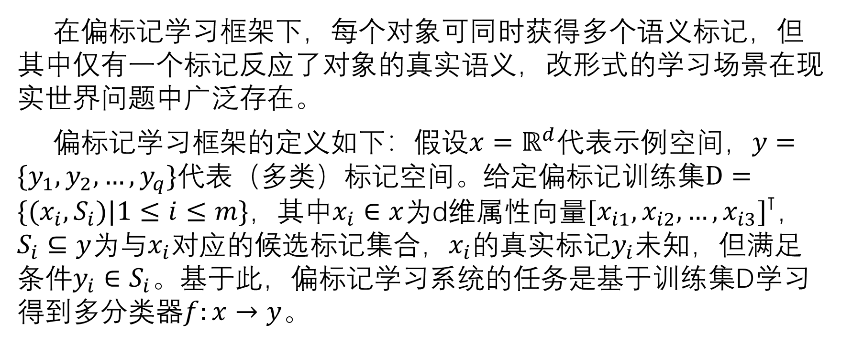
偏标记学习(PL Learning)
在偏标记学习框架下，每个对象可同时获得多个语义标记，但其中仅有一个标记反应了对象的真实语义，改形式的学习场景在现实世界问题中广泛存在。
偏标记学习框架的定义如下：假设$x=ℝ^{d}$代表示例空间，$y=\{y_{1},y_{2},…,y_{q}\}$代表（多类）标记空间。给定偏标记训练集$D=\{(x_{i},S_{i})|1≤i≤m\}，$其中$x_{i}∈x$为d维属性向量${{[x}_{i1},x_{i2},…,x_{i3}]}^{⊺}，S_{i}⊆y$为与$x_{i}$对应的候选标记集合，$x_{i}$的真实标记$y_{i}$未知，但满足条件$y_{i}∈S_{i}。$基于此，偏标记学习系统的任务是基于训练集D学习得到多分类器$f:x→y$。

Slide 4
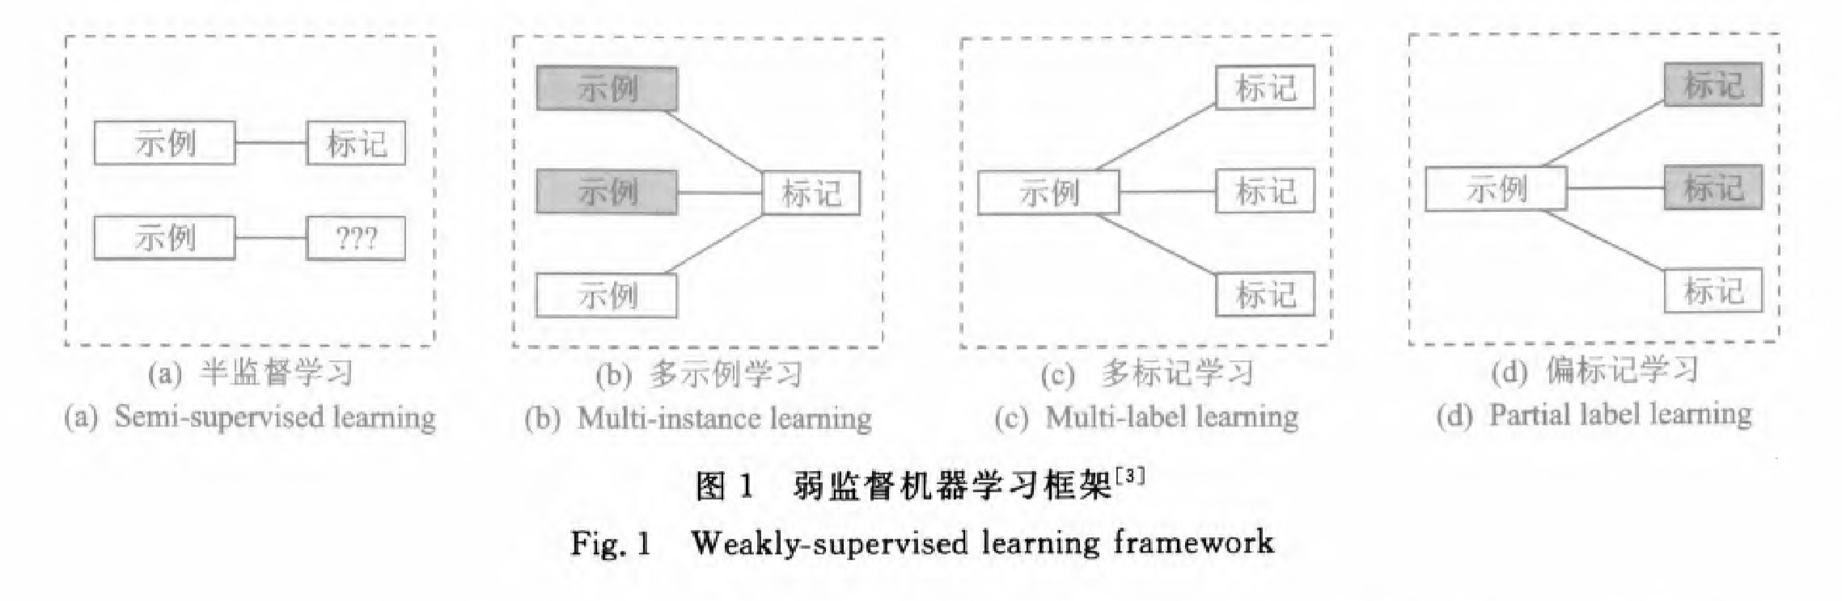
主流弱监督机器学习框架

Slide 5
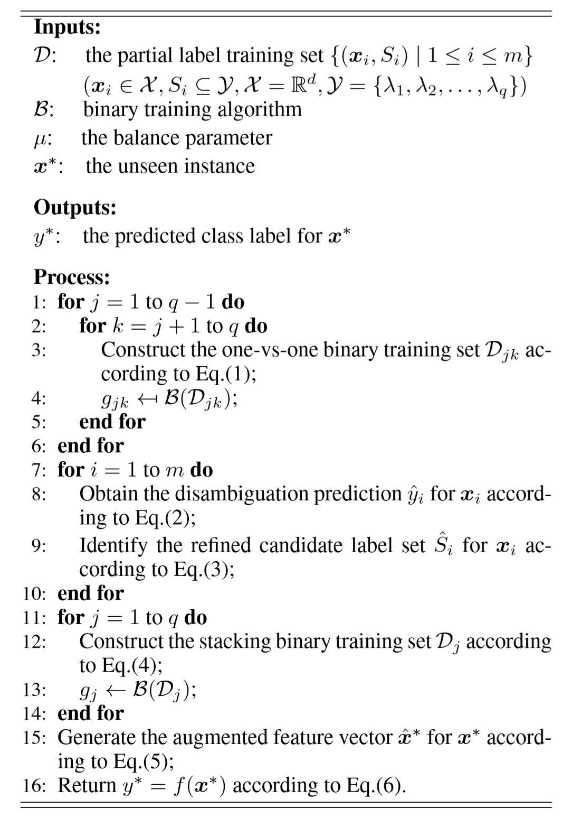
PALOC
①
②
③
④

Slide 6
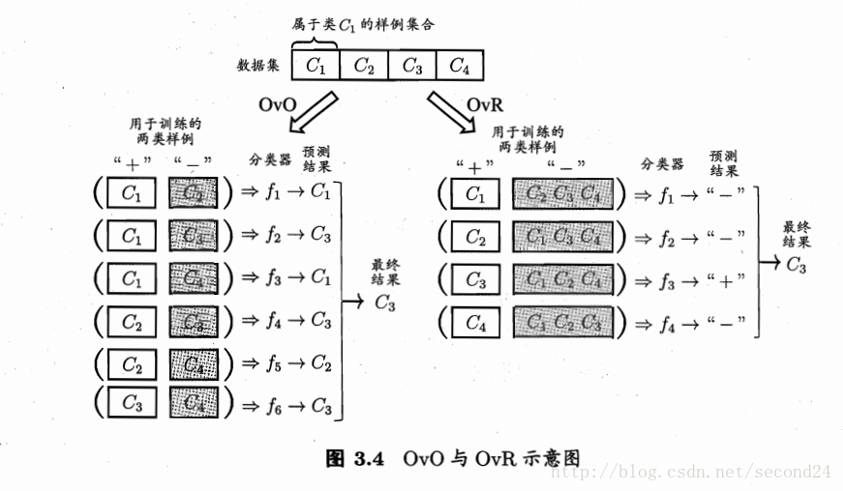

One-vs-One (OvO)
给定数据集$D=\left\{\left(x_{1},y_{1}\right),\left(x_{2},y_{2}\right),…,\left(x_{m},y_{m}\right)\right\},y_{i}∈\{C_{1},C_{2},…,C_{N}\}$。OvO将这N个类别两两配对，从而产生$N(N−1)/2$个二分类任务，例如OvO将区分类别$C_{i}$和$C_{j}$训练一个分类器，该分类器把D中的$C_{i}$类样例作为正例，$C_{j}$类作为反例。在测试阶段，新样本将同时提交给所有分类器，于是我们将得到$N(N−1)/2$个分类结果，最终结果可通过投票产生：即把被预测得最多的类别作为最终分类结果。

Slide 7
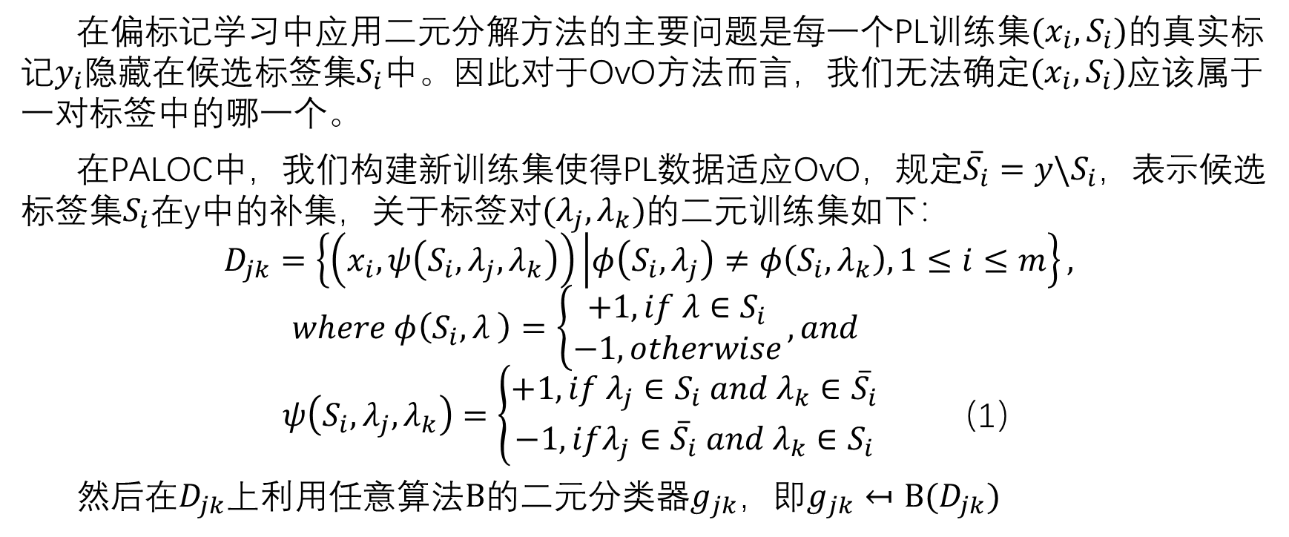
①构建训练集数据
在偏标记学习中应用二元分解方法的主要问题是每一个PL训练集$(x_{i},S_{i})$的真实标记$y_{i}$隐藏在候选标签集$S_{i}$中。因此对于OvO方法而言，我们无法确定$(x_{i},S_{i})$应该属于一对标签中的哪一个。
在PALOC中，我们构建新训练集使得PL数据适应OvO，规定${\overline{S}}_{i}=y\backslash S_{i}$，表示候选标签集$S_{i}$在y中的补集，关于标签对$(λ_{j},λ_{k})$的二元训练集如下：
$$D_{jk}=\left\{\left(x_{i},ψ\left(S_{i},λ_{j},λ_{k}\right)\right) | φ\left(S_{i},λ_{j}\right)≠φ\left(S_{i},λ_{k}\right),1≤i≤m\right\}, \\ where φ\left(S_{i},λ \right)=\left\{\begin{aligned}+1,if λ∈S_{i} \\ −1,otherwise\end{aligned}\right., and$$
$ψ\left(S_{i},λ_{j},λ_{k}\right)=\left\{\begin{aligned}+1,if λ_{j}∈S_{i} and{ λ}_{k}∈{\overline{S}}_{i} \\ −1,ifλ_{j}∈{\overline{S}}_{i} and{ λ}_{k}∈S_{i}\end{aligned}\right. （$1）
然后在$D_{jk}$上利用任意算法$Β$的二元分类器$g_{jk}$，即$g_{jk}↤Β(D_{jk})$

Slide 8
PALOC
①
②
③
④

Slide 9
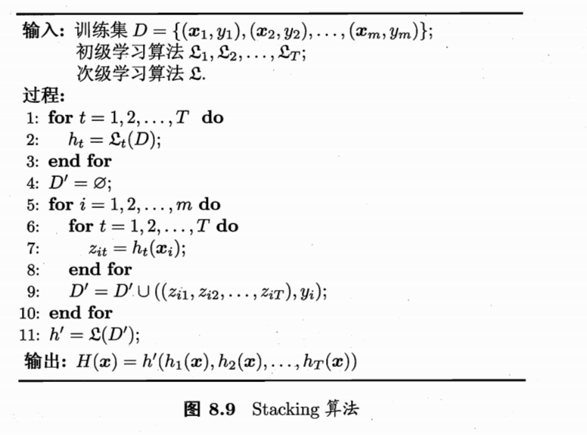
Stacking
当训练数据很多时，一种强大的结合策略是使用“学习法”，即通过另一个学习器来进行结合。Stacking是学习法的典型代表。这里我们把个体学习器称为初级学习器，用于结合的学习器称为次级学习器或元学习器。
Stacking先从初始数据集训练出初级学习器，然后“生成”一个新数据集用于次级学习器。在这个新数据集中，初级学习器的输出被当做样例输入特征，而初始样本的标记仍被当做样例标记。

Slide 10
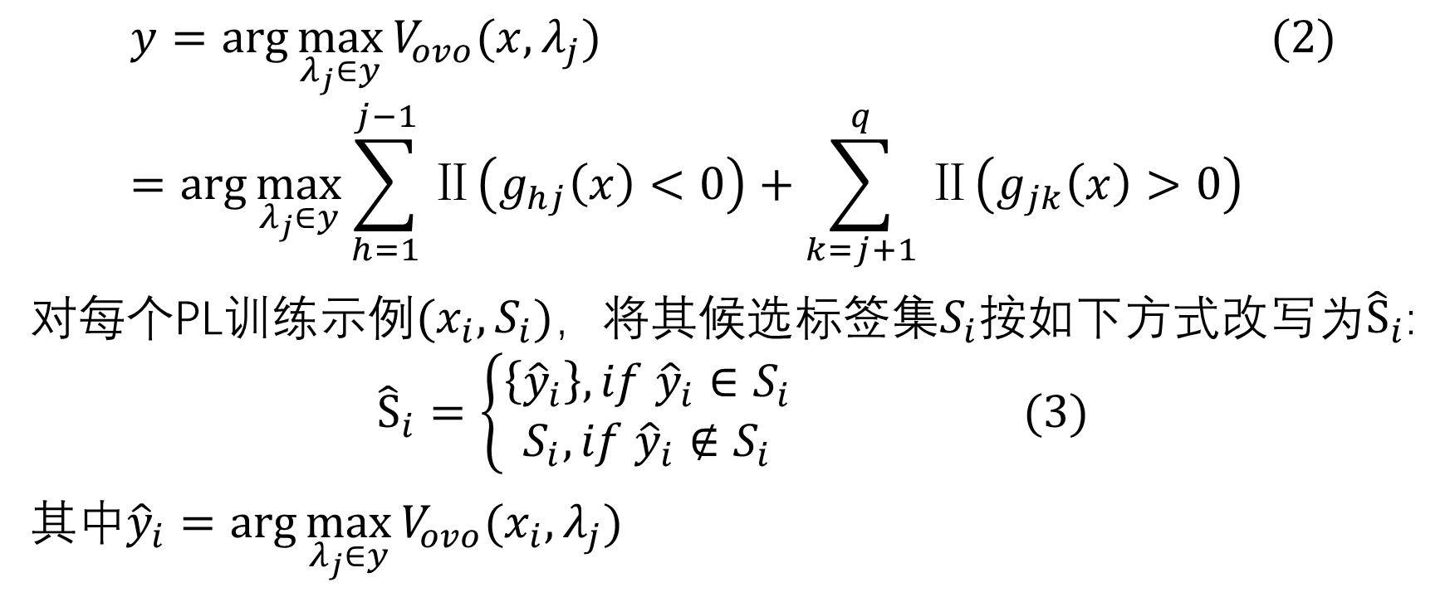
②初级学习器
$$y=\arg{\max_{λ_{j}∈y}{V_{ovo}(x,}}λ_{j}) (2) \\ =\arg{\max_{λ_{j}∈y}{\sum_{h=1}^{j−1}{Ⅱ\left(g_{hj}\left(x\right)<0\right)}+\sum_{k=j+1}^{q}{Ⅱ\left(g_{jk}\left(x\right)>0\right)}}}$$
对每个PL训练示例$(x_{i},S_{i})$，将其候选标签集$S_{i}$按如下方式改写为${\hat{S}}_{i}$:
$${\hat{S}}_{i}=\left\{\begin{aligned}\left\{{\hat{y}}_{i}\right\},if{ \hat{y}}_{i}∈S_{i} \\ S_{i}, if{ \hat{y}}_{i}∉S_{i}\end{aligned}\right. (3)$$
其中${\hat{y}}_{i}=\arg{\max_{λ_{j}∈y}{V_{ovo}(x_{i},}}λ_{j})$

Slide 11
PALOC
①
②
③
④

Slide 12
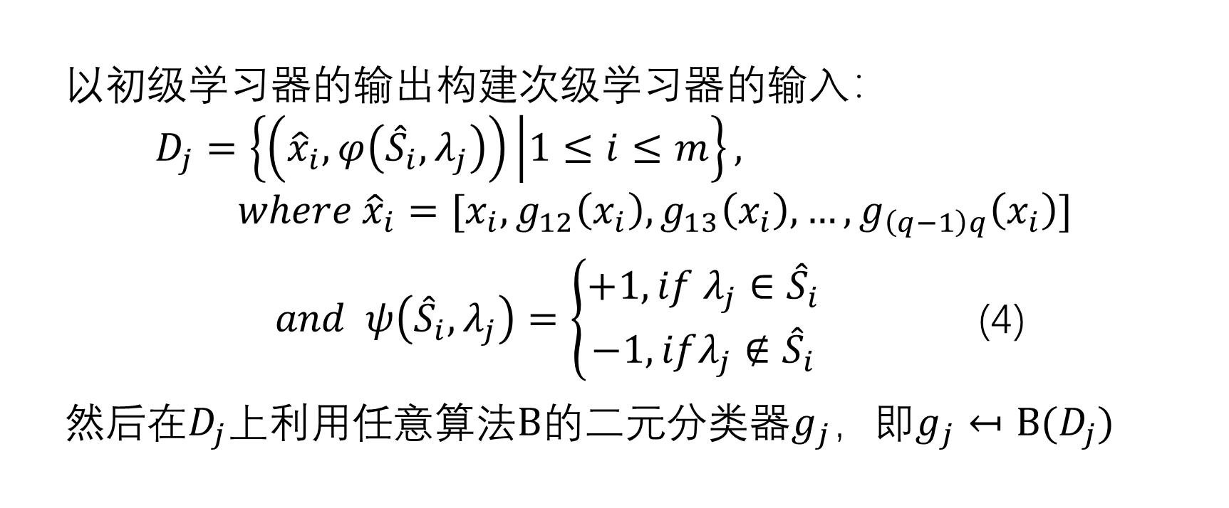
③次级学习器
以初级学习器的输出构建次级学习器的输入：
$$D_{j}=\left\{\left({\hat{x}}_{i},φ\left({\hat{S}}_{i},λ_{j}\right)\right) | 1≤i≤m\right\}, \\ where{ \hat{x}}_{i}=[x_{i},g_{12}\left(x_{i}\right),g_{13}\left(x_{i}\right),…,g_{\left(q−1\right)q}\left(x_{i}\right)]$$
$and ψ\left({\hat{S}}_{i},λ_{j}\right)=\left\{\begin{aligned}+1,if λ_{j}∈{\hat{S}}_{i} \\ −1,ifλ_{j}∉{\hat{S}}_{i}\end{aligned}\right.$ (4)
然后在$D_{j}$上利用任意算法$Β$的二元分类器$g_{j}$，即$g_{j}↤Β(D_{j})$

Slide 13
PALOC
①
②
③
④

Slide 14
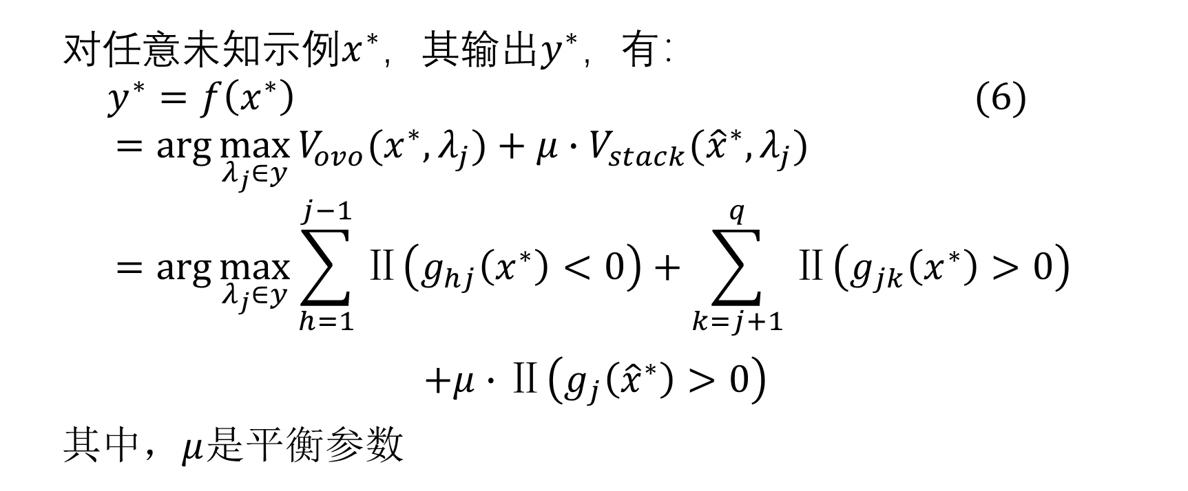
④输出
对任意未知示例$x^{∗}$，其输出$y^{∗}$，有：
$$y^{∗}=f\left(x^{∗}\right) (6)$$
$$=\arg{\max_{λ_{j}∈y}{V_{ovo}(x^{∗},λ_{j})+μ∙V_{stack}({\hat{x}}^{∗},λ_{j})}}=\arg{\max_{λ_{j}∈y}{\sum_{h=1}^{j−1}{Ⅱ\left(g_{hj}\left(x^{∗}\right)<0\right)}+\sum_{k=j+1}^{q}{Ⅱ\left(g_{jk}\left(x^{∗}\right)>0\right)}}}$$ $+μ∙Ⅱ\left(g_{j}\left({\hat{x}}^{∗}\right)>0\right)$
其中，$μ$是平衡参数

Slide 15
Thanks

